Slide 1

Java EE -Verziókezelés

Slide 2
Java EE - Verziókezelés
Verziókezelés
„ Verziókezelés alatt több verzióval rendelkező adatok kezelését értjük.”
Leggyakrabban a mérnöki tudományokban és a szoftverfejlesztésben használnak verziókezelő rendszereket fejlesztés alatt álló dokumentumok, tervek, forráskódok és egyéb olyan adatok verzióinak kezelésére, amelyeken több ember dolgozik egyidejűleg.
Az egyes változtatásokat verziószámokkal vagy verzióbetűkkel követik nyomon.

Slide 3
Java EE - Verziókezelés
Miért használjuk?
Egyre hosszabb, terjedelmesebb programkódok
Nehezen követhető változások
Nehéz a hibakeresés
Több fejlesztő, még nagyobb kavarodás

Slide 4
Java EE - Verziókezelés
Elvárások
Backup és visszaállítás
A fájlok a szerkesztés közben mentésre kerülnek, és bármikor visszaállíthatók.
Szinkronizáció.
Ha egy szoftveren egynél több ember dolgozik, fontos, hogy folyamatosan a kódbázis legfrissebb verzióját lássák mindannyian.

Slide 5
Java EE - Verziókezelés
Elvárások
Változások követése
Ahogy a fájlok változnak, az egyes változtatások üzenetekkel láthatók el, amik leírást adnak arról, hogy mit és miért csináltunk.
Felelősség követése.
Mivel az egyes változtatások egyértelmű felhasználóhoz/fejlesztőhöz köthetőek, mindig pontosan tudhatjuk, ki és mikor követett el bizonyos változtatásokat, nincs több egymásra mutogatás.

Slide 6
Java EE - Verziókezelés
Elvárások
Elágazás (branching) és összefésülés (merging).
A kódbázis egy másolatát lemásolhatod egy külön ágba, hogy ott aztán elkülönítve követett változtatásokat hajts végre. Amint elkészült, ezeket a változtatásokat akár össze is fésülheted az eredeti kódbázissal.

Slide 7
Java EE - Verziókezelés
Alapfogalmak
A tároló (repository):
A verziókezelők projektünk aktuális verzióját és annak előzményeit külön erre a célra használt tárolókban (repository) raktározzák el.
Munkamásolat (Working copy):
A repository fájljainak másolata a felhasználó lokális gépén.

Slide 8
Java EE - Verziókezelés
Alapfogalmak
Kommitok:
A kódunkon történt legfrissebb változtatásokat úgynevezett kommitok formájában érvényesíthetjük a tárolókon belül, melyek mintegy pillanatképként tartalmazzák azokat, illetve projektünk aktuális állapotát.
A fejlesztési történet (development history/log):
Az adott projekt kommitjainak összességét értjük alatta, az első (initial commit) kommittól kezdve az utolsóig (head commit).

Slide 9
Java EE - Verziókezelés
Alapfogalmak
Checkout:
A módosítani kívánt fájlok lekérése a repositoryból ún. checkoutok formájában megy végbe.
Fetching:
Adatok lekérése a központi repository-ból.
Pushing:
Adatok feltöltése a központi repository-ba.

Slide 10
Java EE - Verziókezelés
Alapfogalmak
Fejlesztési ágak (branch-ek):
Ha egy új funkciót szeretnénk implementálni kísérleti jelleggel, és ezt nem a fő ágban szeretnénk tenni, akkor könnyedén hozhatunk létre neki egy újat.
Összefésülés (merging):
Ha már különböző ágakat hoztunk létre, akkor felmerülhet az igény azok összeolvasztására.
Ha egy felhasználó módosítja a saját munkamásolatát, majd letölt a szerverről egy másik módosított változatot.

Slide 11
Java EE - Verziókezelés
Alapfogalmak
Baseline:
Egy fájl jóváhagyott verziója
Conflict:
Két egymást „kiütő” módosítás

Slide 12
Java EE - Verziókezelés
Csoportosítás
Központosított / elosztott
Nyitott / zárt

Slide 13
Java EE - Verziókezelés
Típusok
Központosított :
A hagyományos verziókezelők központosított modellel dolgoznak, ahol minden verziókezelési művelet egy közösen használt szerveren történik.

Slide 14
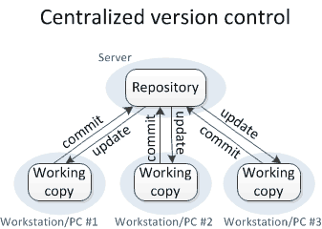
Java EE - Verziókezelés
Központosított

Slide 15
Java EE - Verziókezelés
Központosított
Ha két, vagy több fejlesztő egyidejűleg próbálja módosítani ugyanazt a fájlt. Az ilyen (centralizált) rendszerek kétféleképpen oldják meg ezt a problémát
Lock
Merge

Slide 16
Java EE - Verziókezelés
Típusok
Elosztott :
Az elosztott szerkezet alapján minden fejlesztő rendelkezik a repository egy-egy teljes másolatával, amely a munkapéldánnyal azonos mappában helyezkedik el.

Slide 17
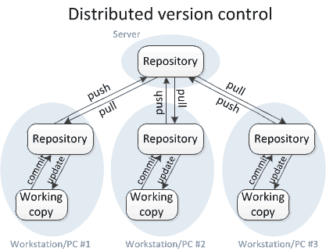
Java EE - Verziókezelés
Elosztott

Slide 18
Java EE - Verziókezelés
Elosztott
Nincs nagy központi adatbázis, csak munkamásolatok (working copies).
A gyakori műveletek gyorsak, mert nem kell központi szerverrel kommunikálni.
Minden munkamásolat egy-egy távoli backup, ami természetes védelmet ad az adatvesztés ellen.

Slide 19
Java EE - Verziókezelés
Nyitott
Minden munkamásolat gyakorlatilag egy ág.
Minden ág egy-egy munkamásolatként implementálódik. Az ágak összefésülés patch-ek küldözgetésével történik.
Lehet válogatni az egyes változtatások között, nem kell feltétlenül minden változtatást letölteni.
Új tagok bármikor csatlakozhatnak a rendszerhez, nincs szükség szerveroldali regisztrációra.

Slide 20
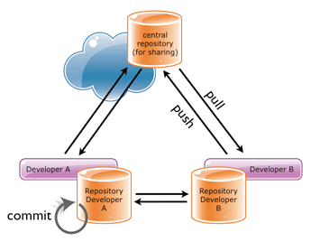
Java EE - Verziókezelés
Elosztott nyitott

Slide 21
Java EE - Verziókezelés
Zárt
A zárt, elosztott verziókezelők adatbázis replikáción alapulnak
Csak egy baseline van
Minden becheck-olt változás ebbe a baseline-ba kerül bele.

Slide 22
Java EE - Verziókezelés
A slide címe ide jöhet
Slide tartalma

Slide 23

KÖSZÖNÖM A FIGYELMET!
Kis Bertalan
Bertalan_Kis@epam.com

